Slide 1
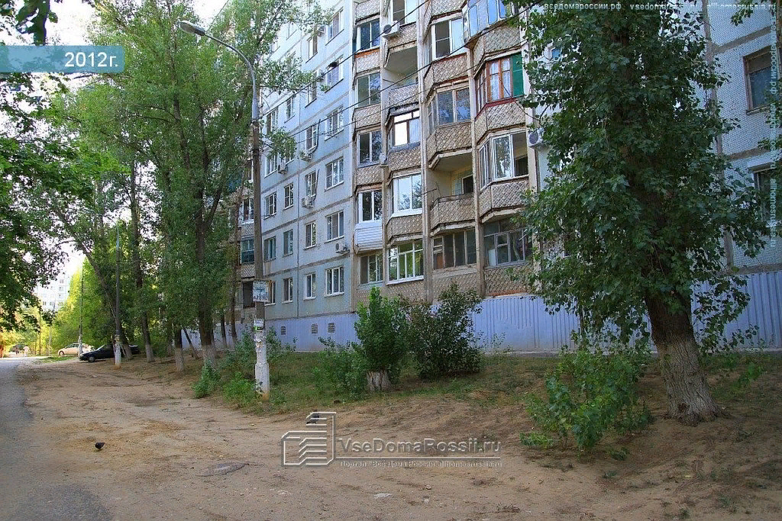
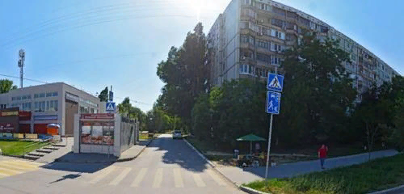
Улица имени К. М. Симонова
одна из самых молодых в нашем районе. На карте Дзержинского района она появляется 24 марта 1980 года решением Исполкома Горсовета. В этом году ей исполняется 42 года.
Ученицы 6Г класса МОУ «Гимназия №11»
Жуйкова Юлия; Остонен София

Slide 2
Улица Константина Симонова
Раз так стряслось, что женщина не любит, Ты с дружбой лишь натерпишься стыда, И счастлив тот, кто разом все обрубит, Уйдет, чтоб не вернуться никогда.

Slide 3
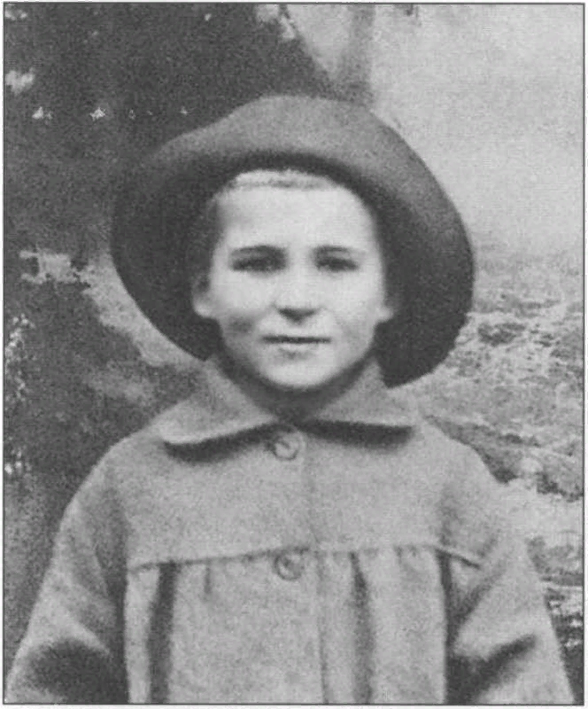
Жизнь Константина
Константин Михайлович Симонов (Кирилл Михайлович Симонов) /1915–1979 г/ – известный советский писатель, общественный деятель, военный корреспондент, лауреат Ленинской и Сталинских премий, Герой Социалистического Труда. Ему принадлежит авторство известного стихотворения «Жди меня».
Родился Константин 15 (28) ноября 1915 года в Петрограде. Но первые годы жизни Симонов прожил в Саратове, Рязани. Родителями был назван Кириллом, но затем изменил свое имя и взял псевдоним – Константин Симонов. Воспитывался отчимом, который был военным специалистом и преподавал в военных училищах.
Обучение
После получения высшего образования в Литературном институте имени Горького (1938 г.) и окончания аспирантуры, отправился на фронт в Монголию. Обучался Константин Симонов на курсах военных корреспондентов, затем, с началом войны, писал для газет «Боевое знамя», «Красная звезда».

Slide 4
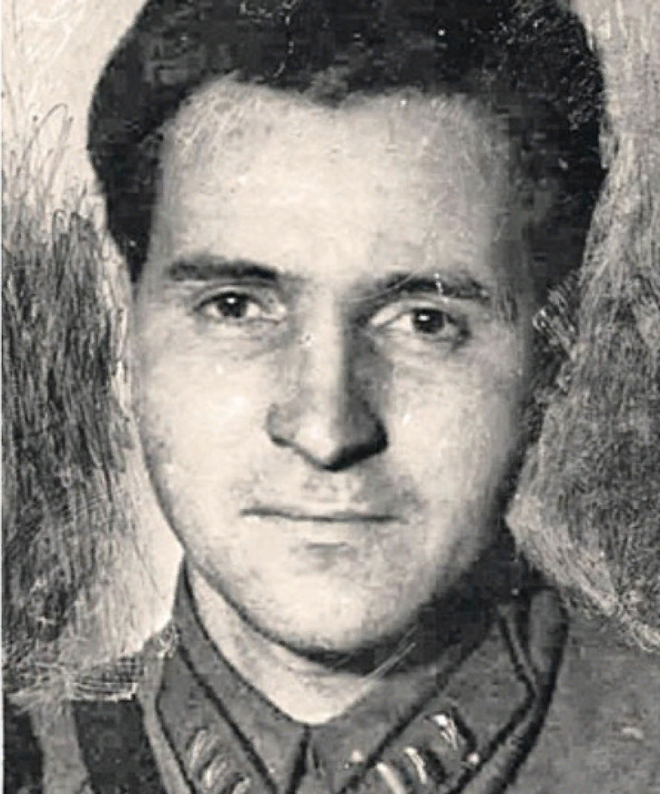
Творчество и военная карьера Смерть и наследие
В 1940 году была написана первая пьеса Симонова «История одной любви», а в 1941 году вторая – «Парень из нашего города».По многим произведениям Симонова были сняты фильмы.
Умер писатель 28 августа 1979 года в Москве, а прах его был развеян согласно завещанию над Буйничским полем (Белоруссия).
Его именем названы улицы в Москве и Могилеве, Волгограде, Казани, Кривом Роге и Краснодарском крае. Также в его честь названа библиотека в Москве, установлены мемориальные доски в Рязани и Москве, названы его именем теплоход и астероид.

Slide 5
Его стихи…
Умирают друзья, умирают......
Умирают друзья, умирают… Из разжатых ладоней твоих Как последний кусок забирают, Что вчера еще был — на двоих.
Все пустей впереди, все свободней, Все слышнее, как мины там рвут, То, что люди то волей господней, То запущенным раком зовут…
1970 г.

